Slide 1
TIN 4 - TUẦN 35

Slide 2
Bài 31 TẠO CHƯƠNG TRÌNH CHO NHIỀU NHÂN VẬT

Slide 3

Em hãy quan sát chương trình sau đây và cho biết có bao nhiêu nhân vật trên sân khấu?
Gv chuẩn bị chương trình có nhiều nhân vật và chạy cho hs quan sát

Slide 4




1
CÂU CHUYỆN VÀ KỊCH BẢN
Câu chuyện
Ở một vùng biển nước trong vắt, nhìn rõ những cây san hô, rong biển và cả ánh nắng chiếu xuống đáy biển, có hai bạn cá và sứa nói chuyện với nhau về cuộc sống của chúng ở nơi đây.
Em cùng bạn hãy xây dựng kịch bản cho câu chuyện về cuộc sống tuyệt vời ở nơi này của hai bạn cá và sứa.

Slide 5
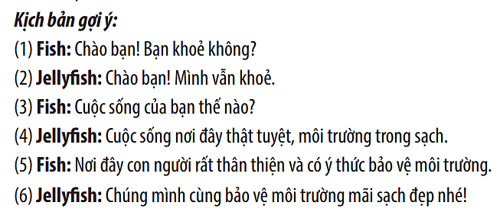
1
CÂU CHUYỆN VÀ KỊCH BẢN

Slide 6
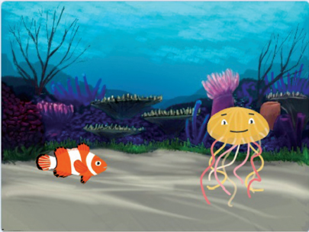
KỊCH BẢN GỢI Ý
Chọn Phông nền, nhân vật phù hợp

Slide 7
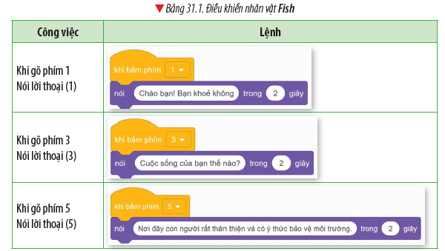
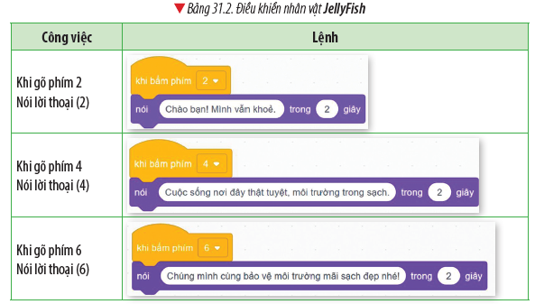
KỊCH BẢN GỢI Ý
Chọn Phông nền, nhân vật phù hợp
Để hai bạn nói đúng thứ tự các lời thoại của câu chuyện, chương trình cần được điều khiển bằng bàn phím.

Slide 8
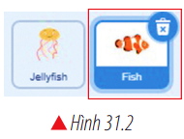
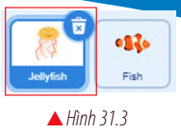
2
TẠO CHƯƠNG TRÌNH
• Nháy chuột chọn nhân vật Fish (Hình 31.2);
• Tạo chương trình cho nhân vật Fish (gồm các khối lệnh như trong bảng 31.1);
• Nháy chuột chọn nhân vật JellyFish (Hình 31.3);
• Tạo chương trình cho nhân vật JellyFish (gồm các khối lệnh như trong bảng 31.2);
• Lưu tệp vào thư mục của em với tên:
Chuyen-ca-va-sua.

Slide 9

3
CHẠY CHƯƠNG TRÌNH
Em hãy cùng bạn thực hiện:
• Nhấn vào hình lá cờ để chạy chương trình
• Lần lượt gõ các phím số: 1, 2, 3, 4, 5, 6; quan sát câu chuyện của hai bạn cá và sứa.
• Thay đổi tham số thời gian trong các lệnh để thời gian hiển thị các lời thoại được hợp lí.

Slide 10
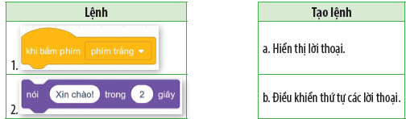
LUYỆN TẬP
1. Hãy ghép các Lệnh với Nhiệm vụ của lệnh trong chương trình.
2. Khi tạo chương trình có nhiều nhân vật em cần lưu ý điều gì?

Slide 11
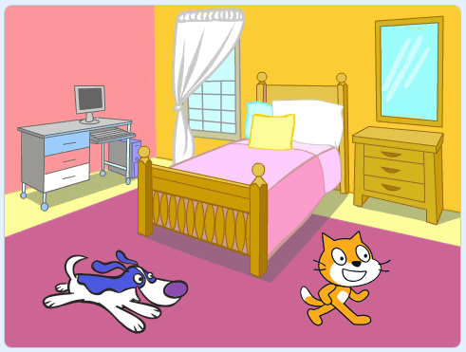
VẬN DỤNG
Em cùng bạn thảo luận và thực hiện:
Xây dựng kịch bản và tạo chương trình thể hiện kịch bản về câu chuyện của hai bạn chó và mèo chung sống vui vẻ trong một căn nhà.

Slide 12


GHI NHỚ

Slide 13
TẠM BIỆT CÁC EM HỌC SINH!

